Slide 1
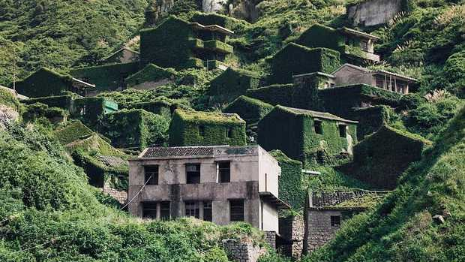
Huizen op het Chinese platteland

Slide 2
Doelen van deze les:
Jullie weten/kunnen aan het einde van deze les:
  De kenmerken van huizen op het platteland van China
  Waar deze huizen van gemaakt zijn

Slide 3
Wat voor soort huizen heb je allemaal in Nederland?
Wat zijn de kenmerken van deze huizen?
Wat voor materialen zijn er gebruikt om deze huizen te maken?
Is er aan het soort huis ook te zien of je welvarend bent?

Slide 4
Hoe denk je dat de huizen op het Chinese platteland eruit zullen zien?
Welke materialen zullen daarvoor gebruikt worden?

Slide 5
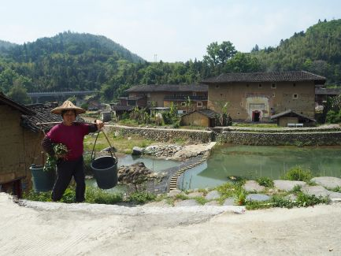
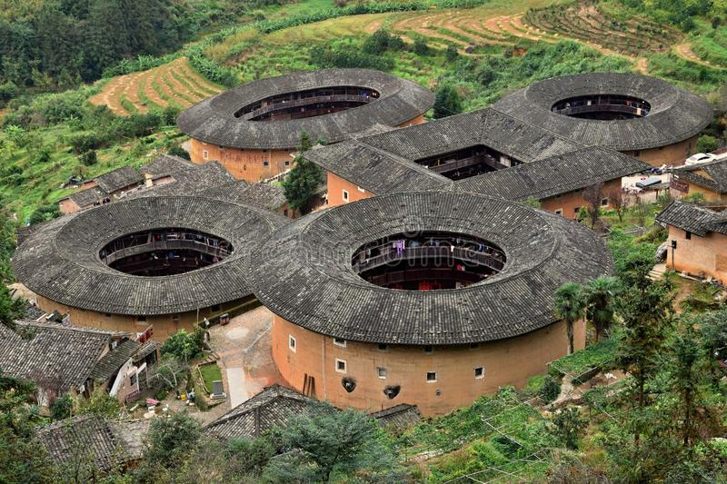
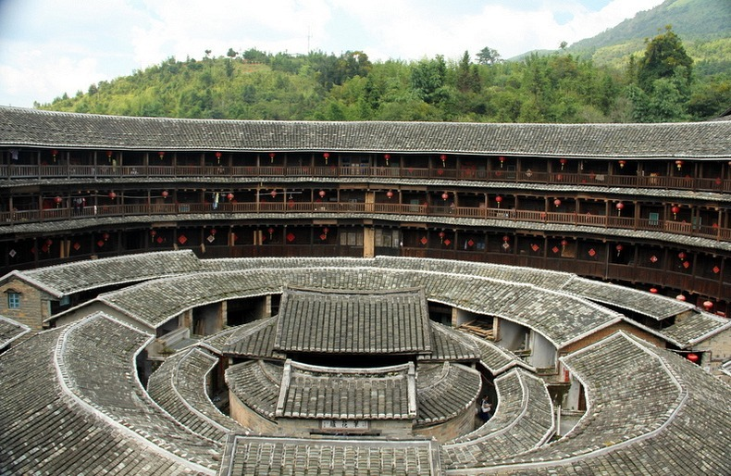
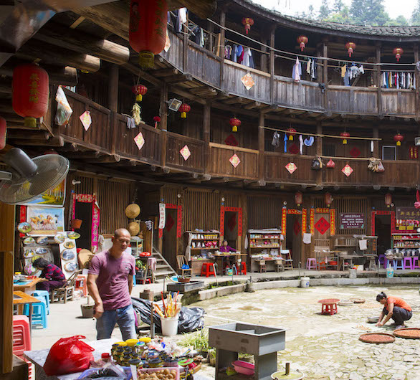
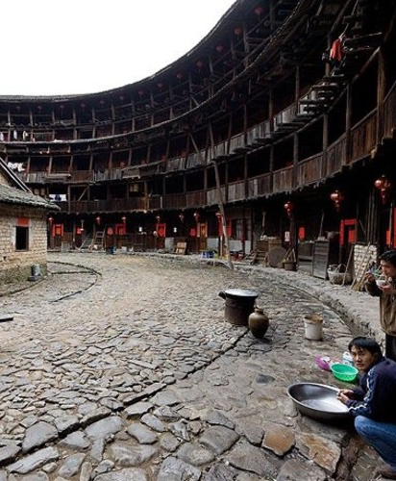
Heel speciaal zijn de ‘tulou’
Bevolkingsgroep
Materialen
Vorm
Inrichting

Slide 6
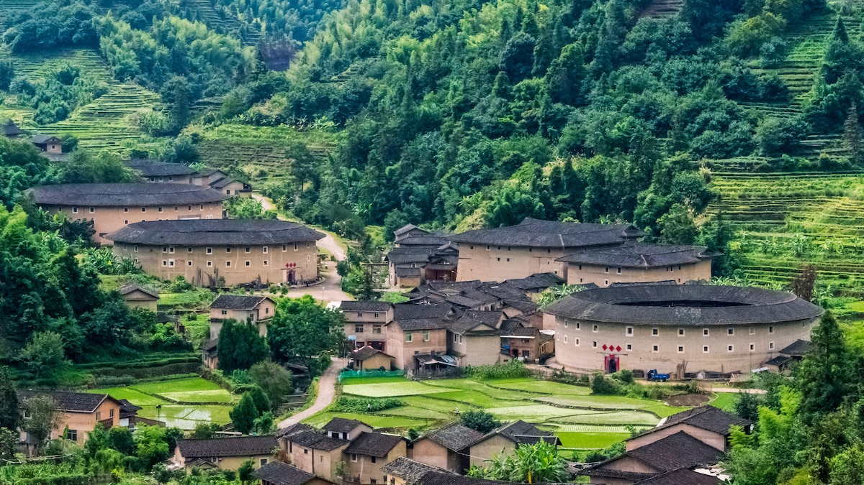
Video over de tulou
https://www.youtube.com/watch?v=ZZ_Z58r3mIs
Vragen bij de video:
  Op welke plek zijn de huizen gebouwd?
  Is dit een handige plek? Waarom wel/niet?
  Hoe denk je dat de huizen op het platteland gebouwd worden?
  Leegloop van de tulou’s

Slide 7
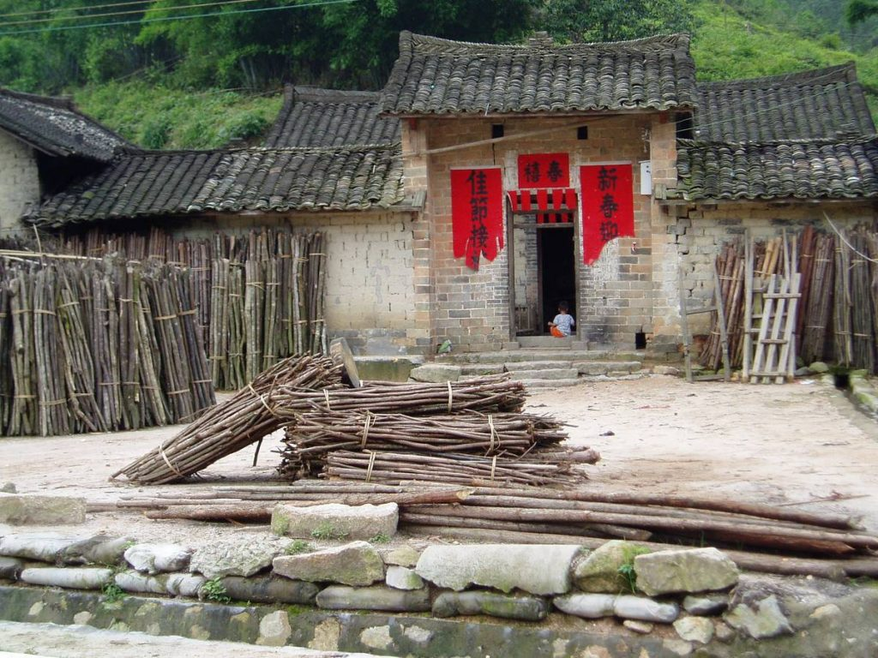
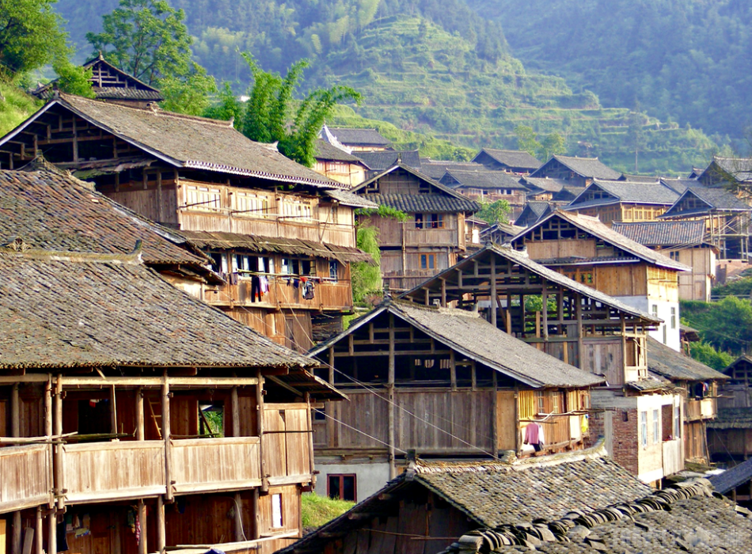
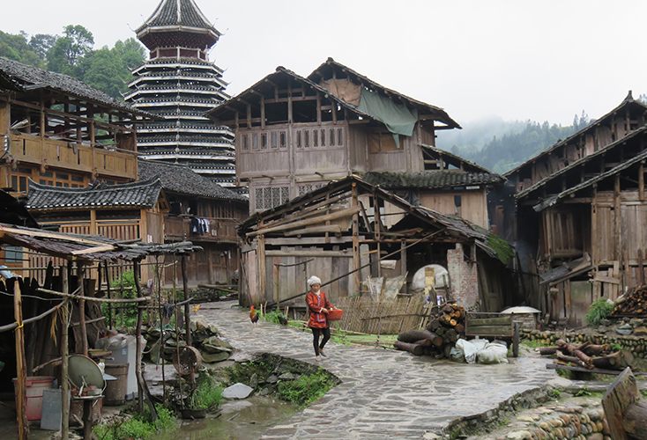
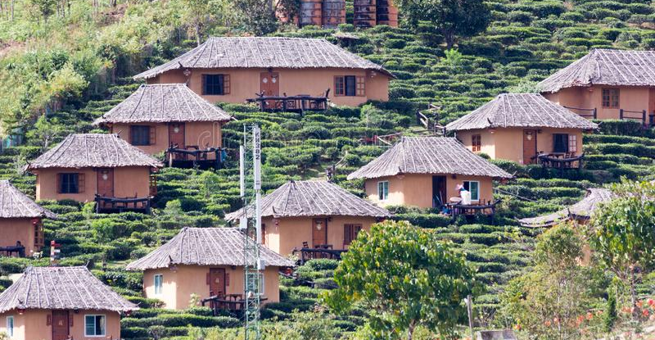
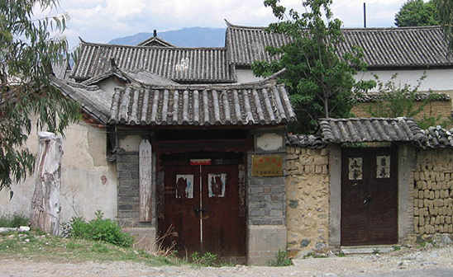
Andere soorten huizen op het Chinese platteland

Slide 8
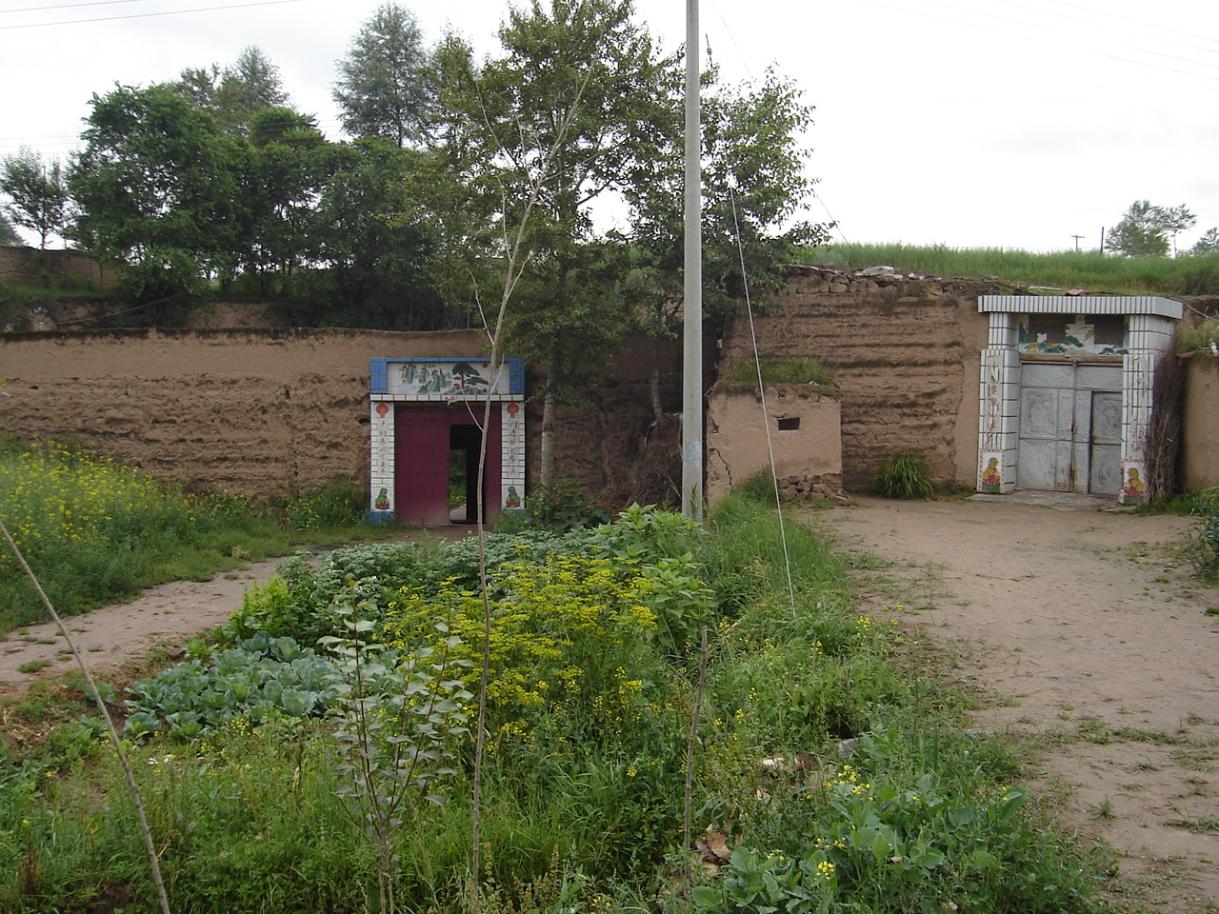
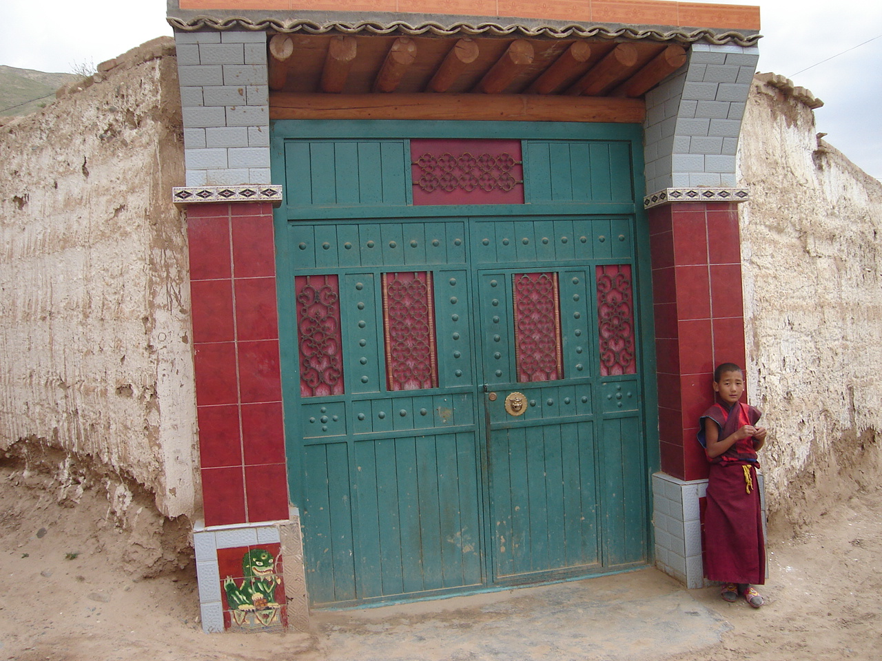
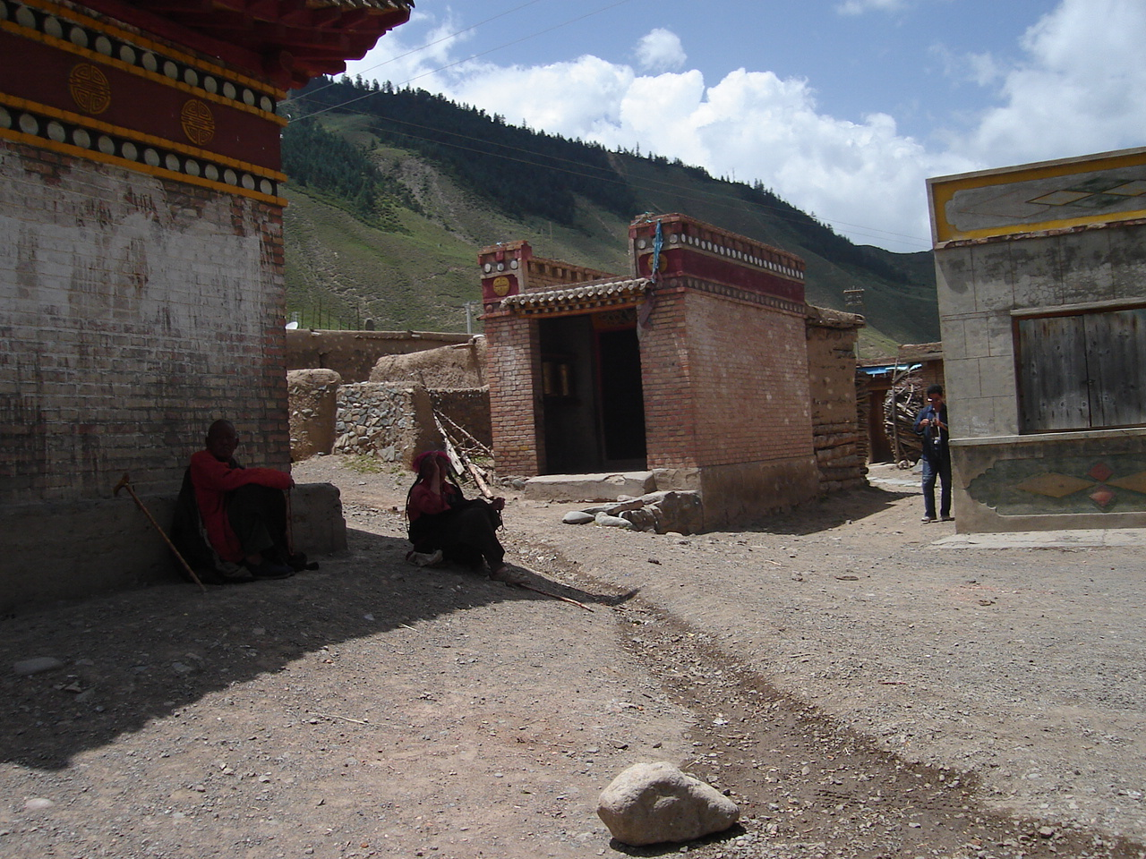
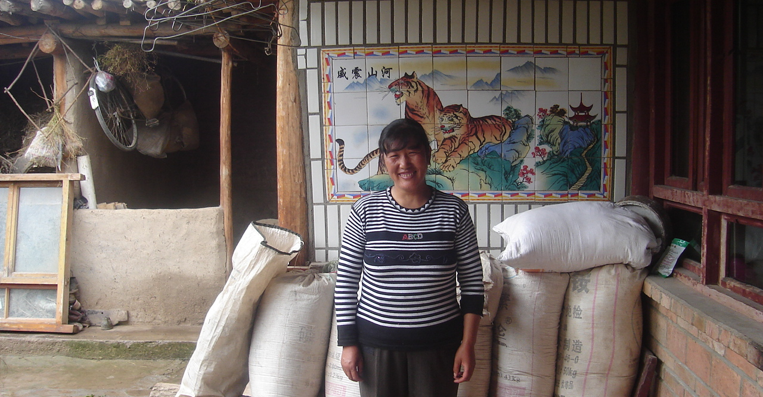
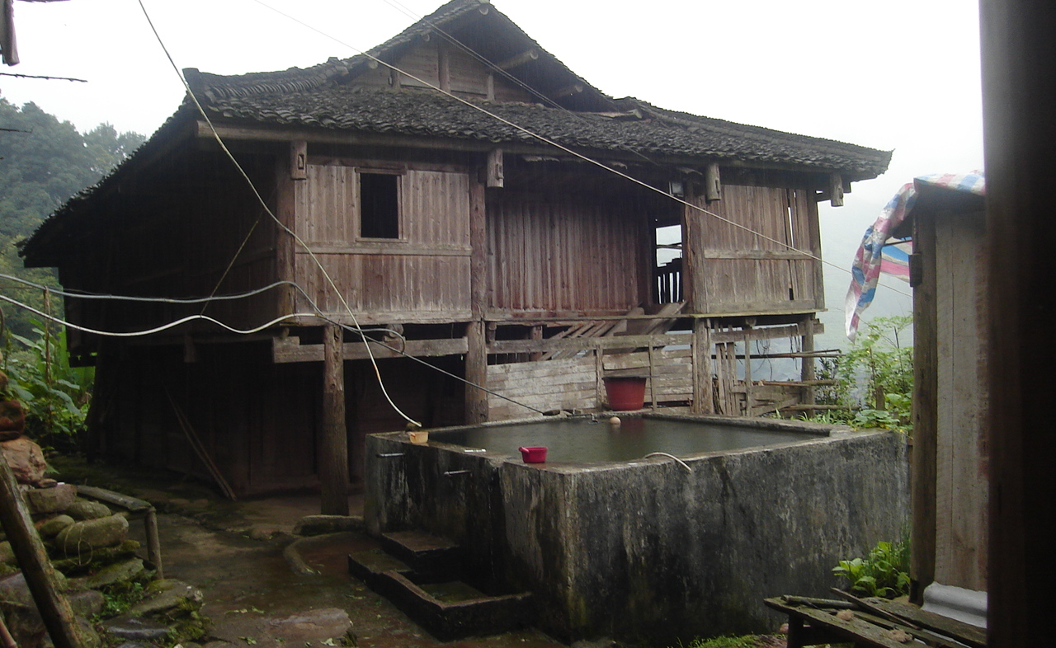
Andere soorten huizen op het Chinese platteland

Slide 9

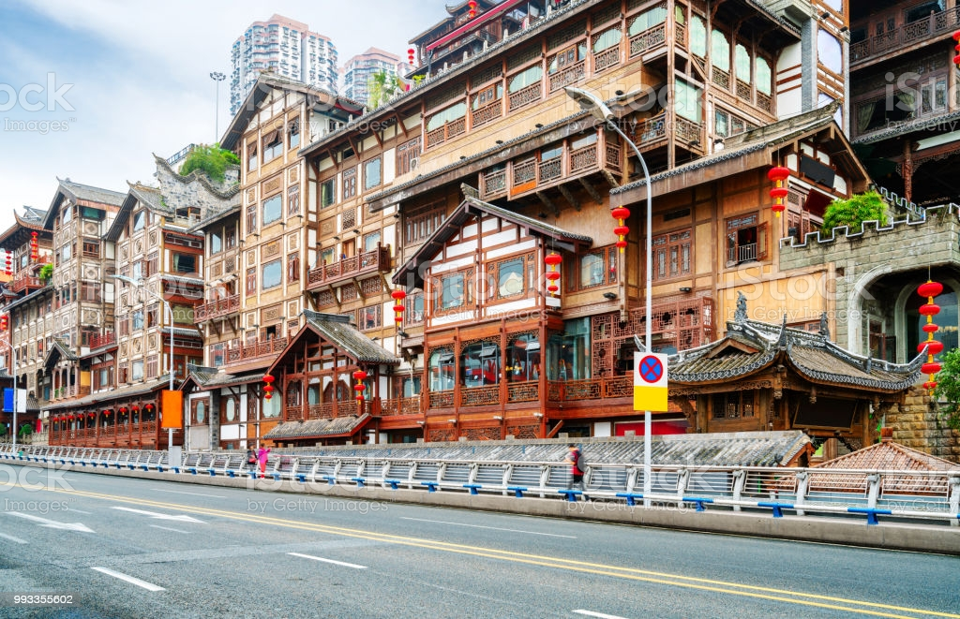
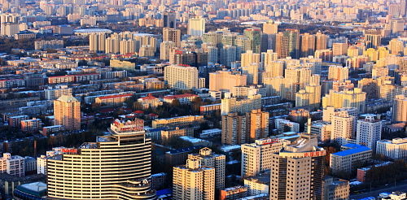
Verschillen met de huizen in de stad
Wat is er anders aan de huizen in de stad?

Slide 10
‘Ik kom van het platteland en heb mezelf door keihard werken omhooggewerkt. Nu heb ik een huis en baan in de grote stad.’

Slide 11
Afsluiting
Wat heb je van deze les geleerd?
Wat wil je meenemen voor het verwerken van de muurkrant?
Handvaardigheidles: welke materialen kun je gebruiken om Chinese huizen te maken?

